Slide 1
IM-PROVE Aplikacija
(Projekt Upgrade Yourself)
Sara Turk
Koordinatorka projekta
Zavod Voluntariat

Slide 2

Čemu je namenjena aplikacija?

Slide 3
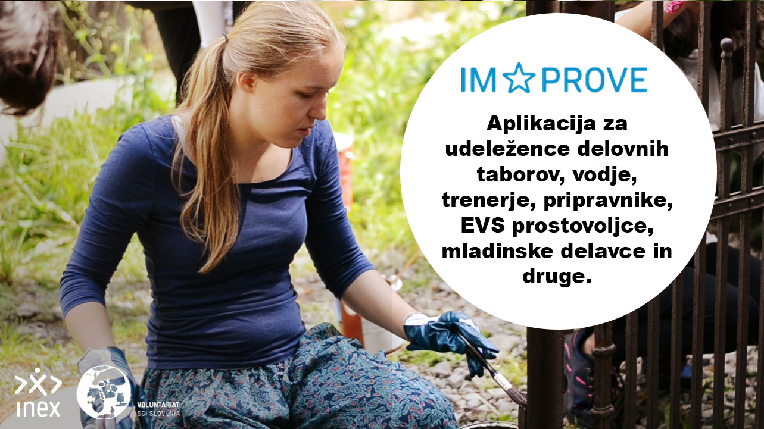
Notes:
With the app, you can begin as a workcamp participant and follow up going through other roles – develop your competencies in different roles.

Slide 4
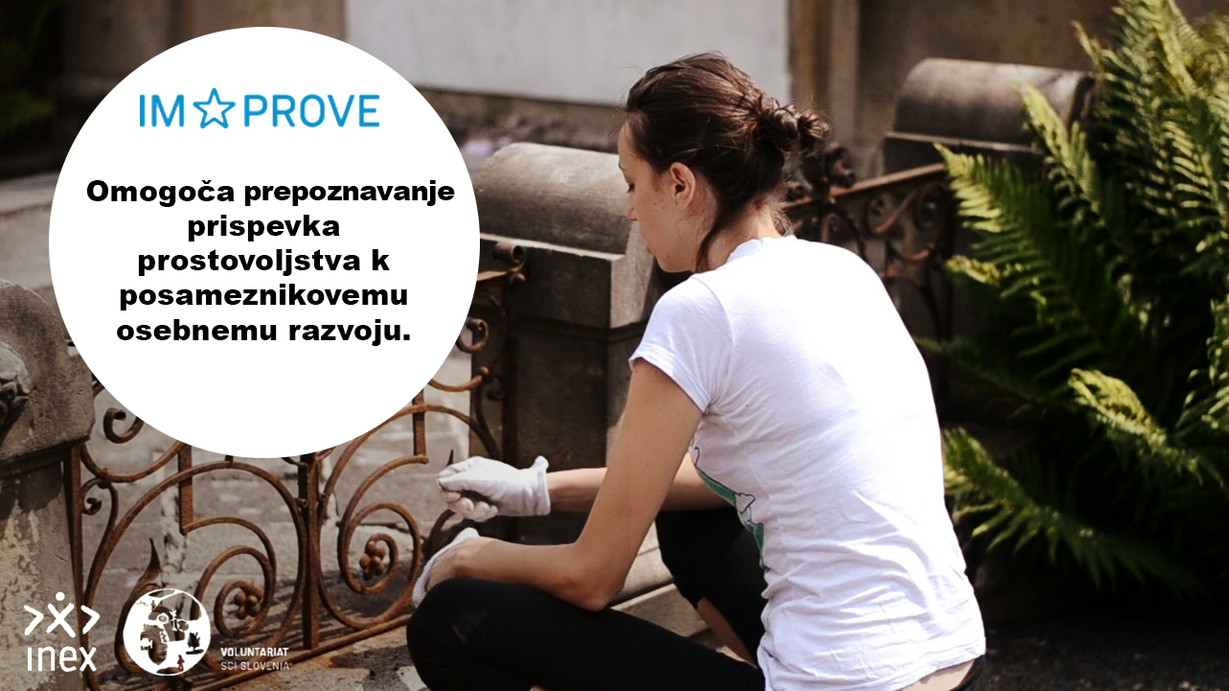
Notes:
The app advices you what competences you have developed by going though concrete situation at volunteering activity or project.

Slide 5

Notes:
You‘ll be able to see all the situations you‘ve been through one behind each other – like in a Learning Diary. You can edit them, assess yourself and observe which competences you develop the most and on which you can still focus.

Slide 6
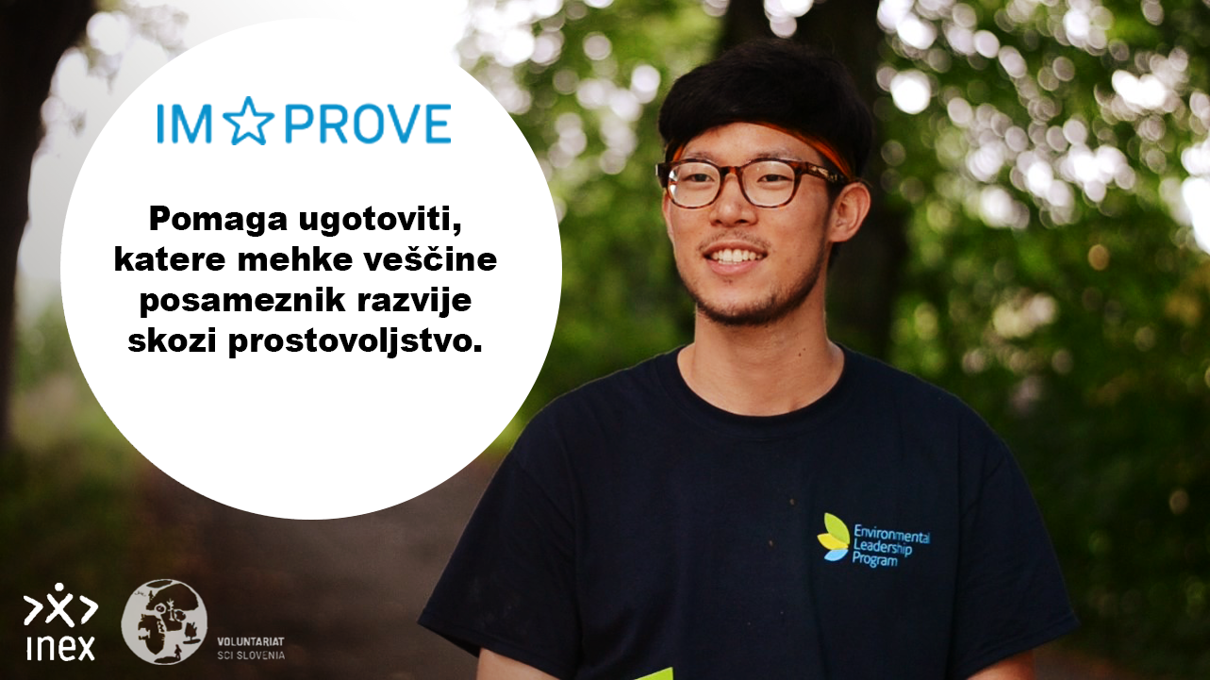
Notes:
And also, you can search through the situations you haven‘t experienced and actively seek them in other volunteering activities. Or you can focus on competences according to your preferable focus.

Slide 7

Notes:
Your profile can be shared on the outside. Whereever you‘d like to present that you learn a lot by volunteering.

Slide 8


Slide 9
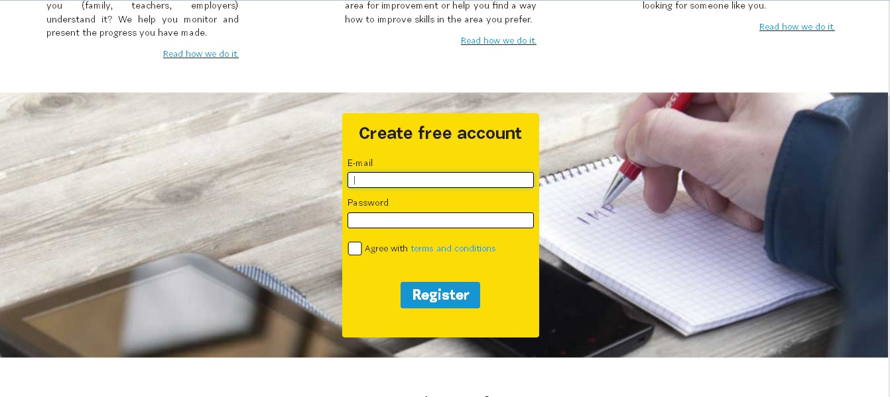
Kako deluje?
Vse informacije lahko najdete na spletni strani improve.inexsda.cz, kjer se lahko preprosto in brezplačno tudi registrirate.

Slide 10
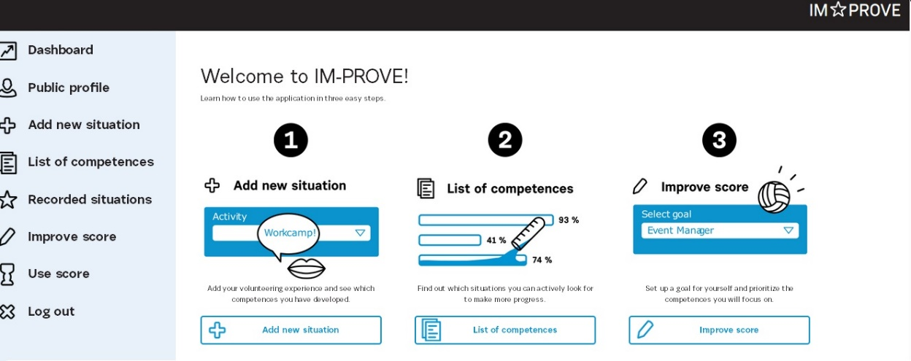
2. Dobrodošli v IM-PROVE! ☺

Slide 11
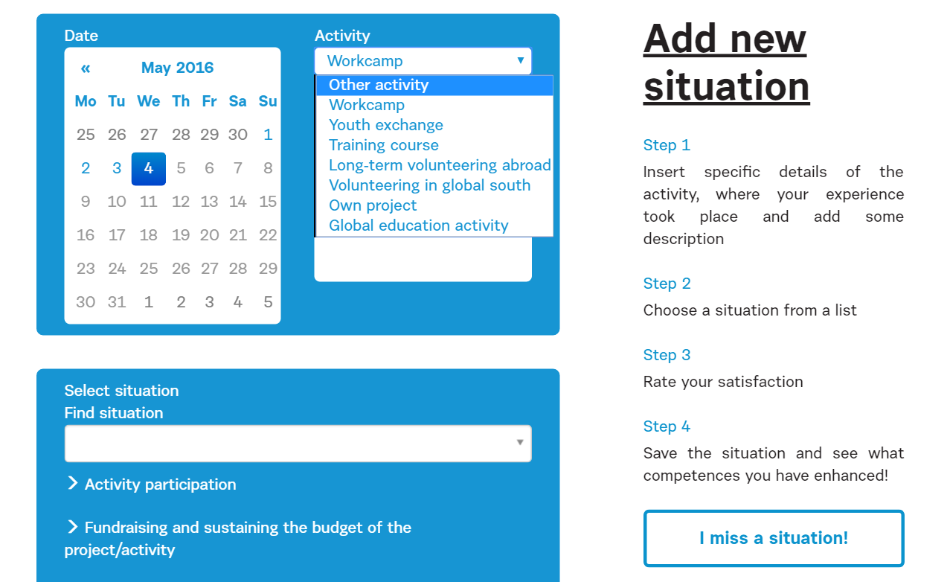
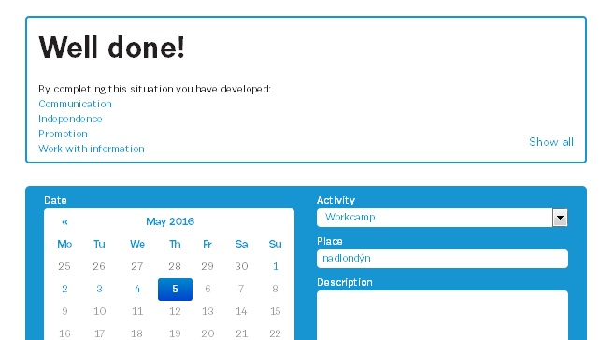
3. Dodajte novo situacijo
Tukaj lahko uporabniki dodajo določeno situacijo, ki so jo doživeli, ocenijo sami sebe ter izvejo, katere kompetence so osvojili.

Slide 12
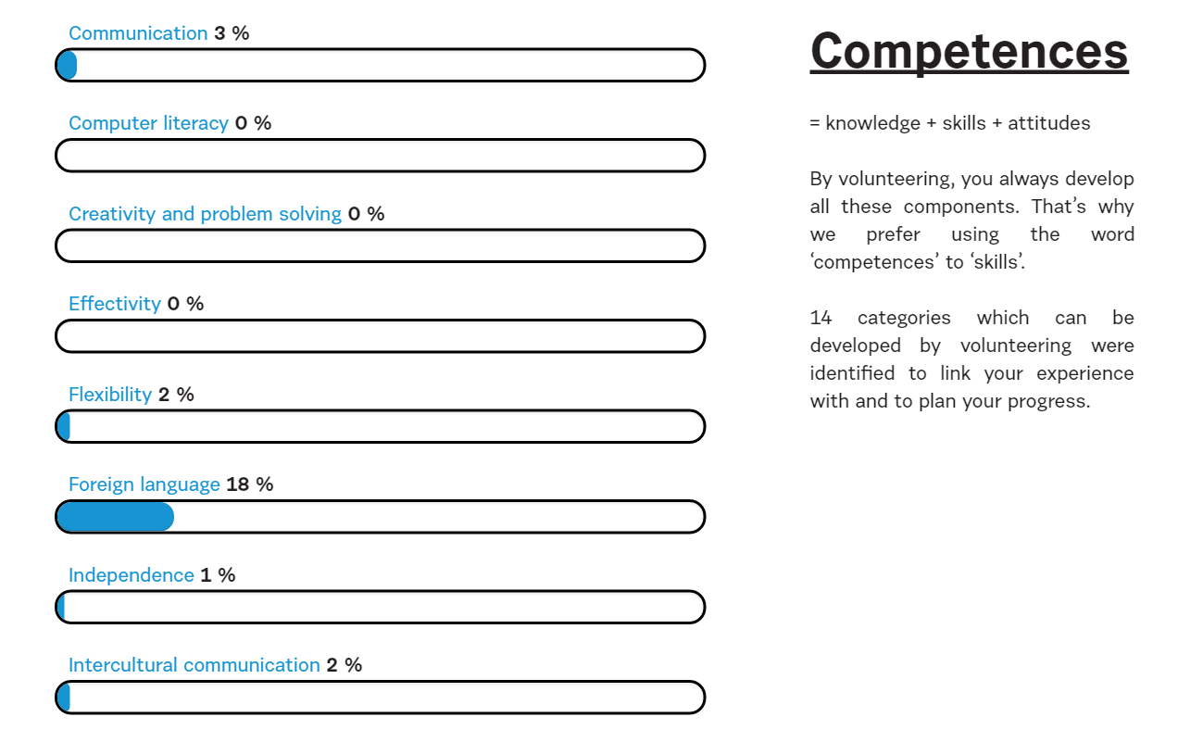
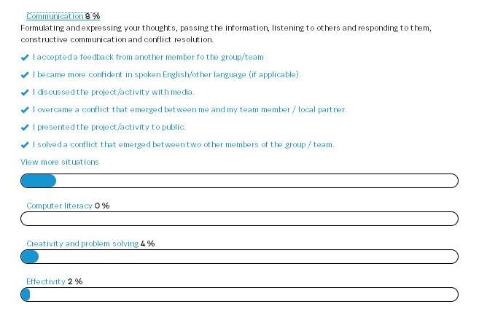
4. SEZNAM KOMPETENC
V tem delu si lahko uporabniki ogledajo, katere situacije so že doživeli in h katerim naj stremijo, če se želijo izboljšati na določenem področju.

Slide 13
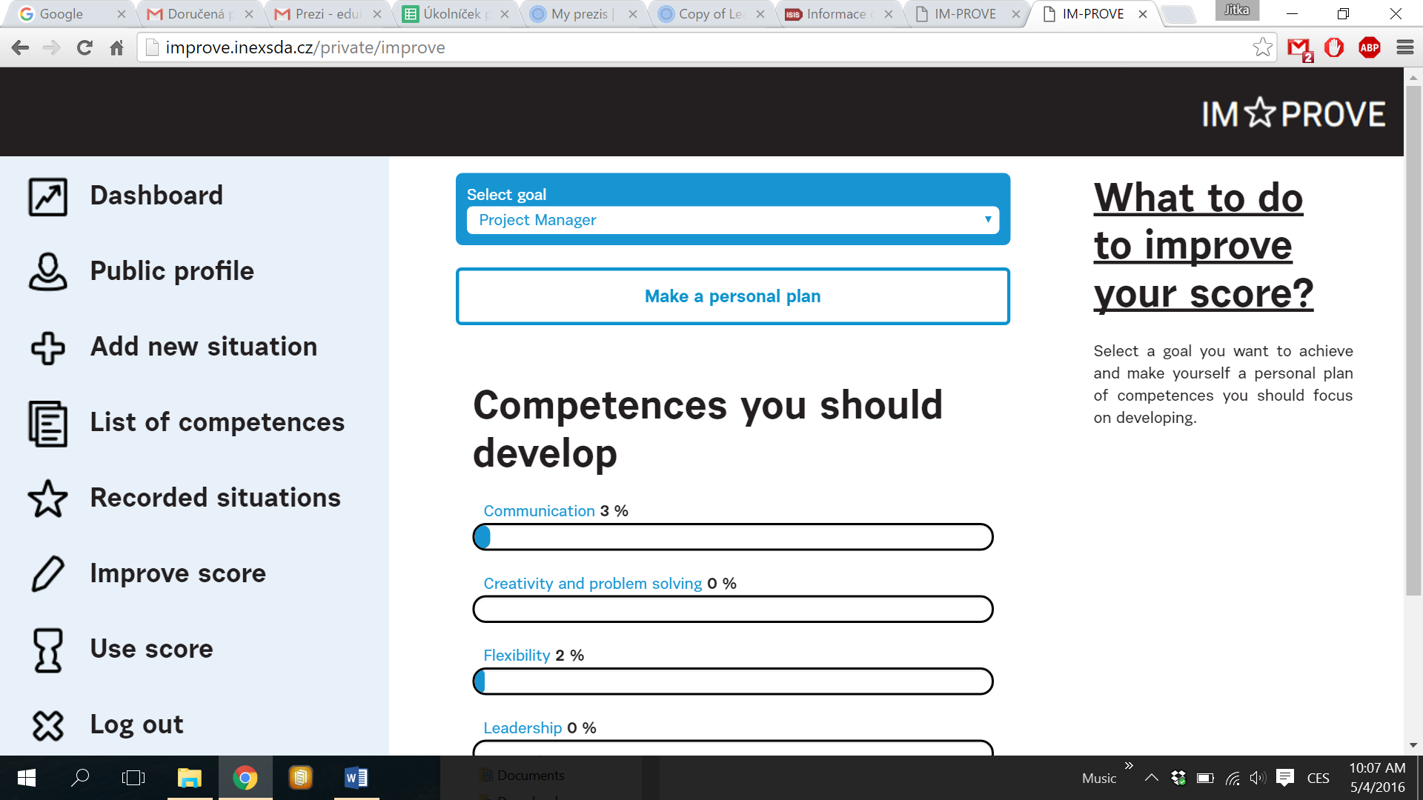
5. Improve rezultati
Aplikacija uporabnikom tudi pokaže, na katere kompetence bi se morali osredotočiti, glede na cilje, ki so si jih sami zadali.

Slide 14
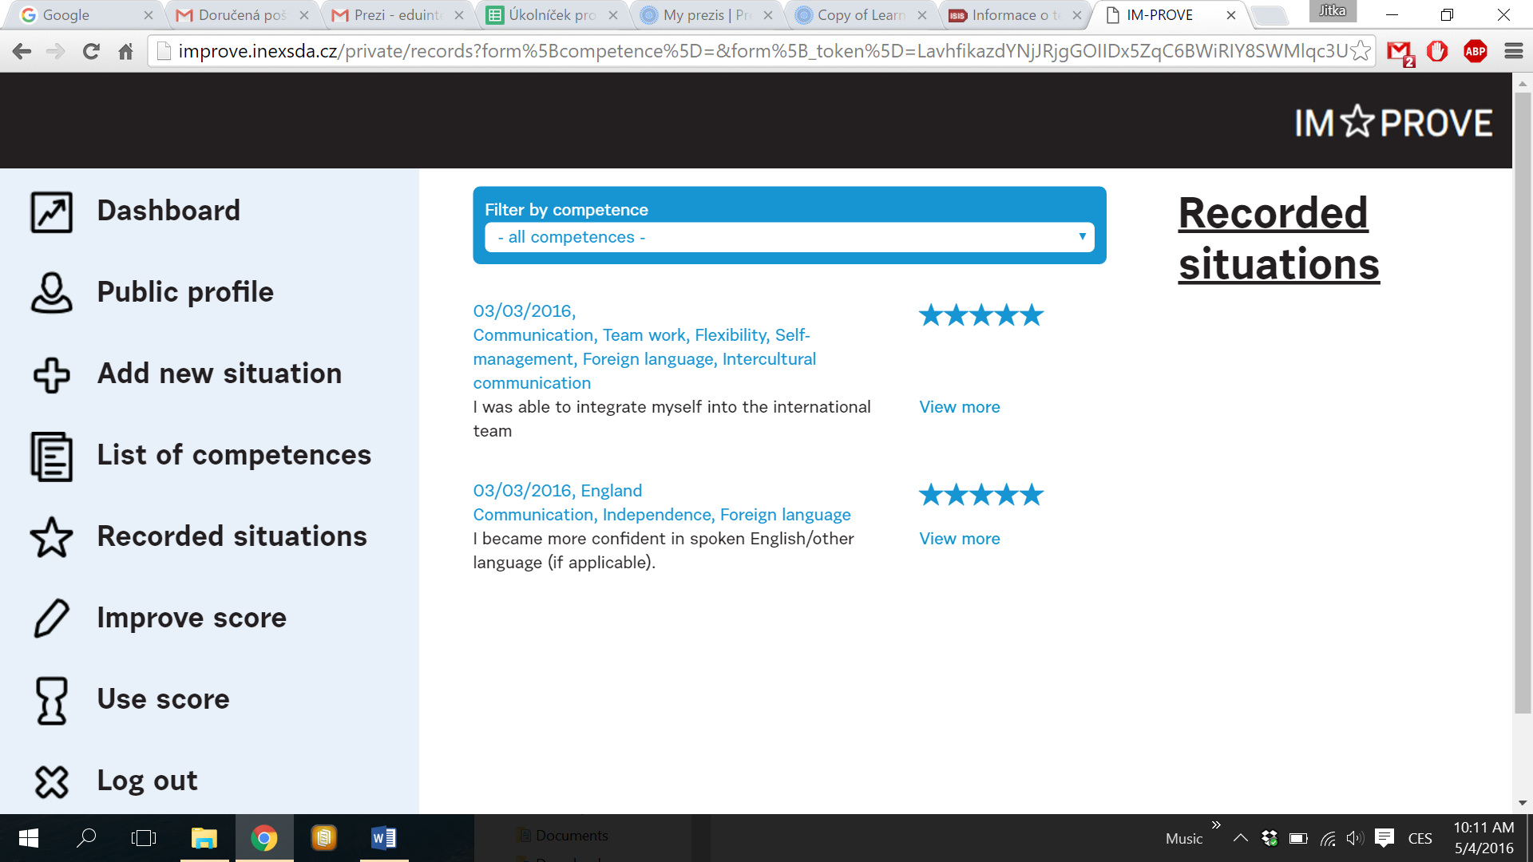
6. ZABELEŽENE SITUACIJE
Uporabniki imajo možnost pregledati svoj „dnevnik učenja“.

Slide 15
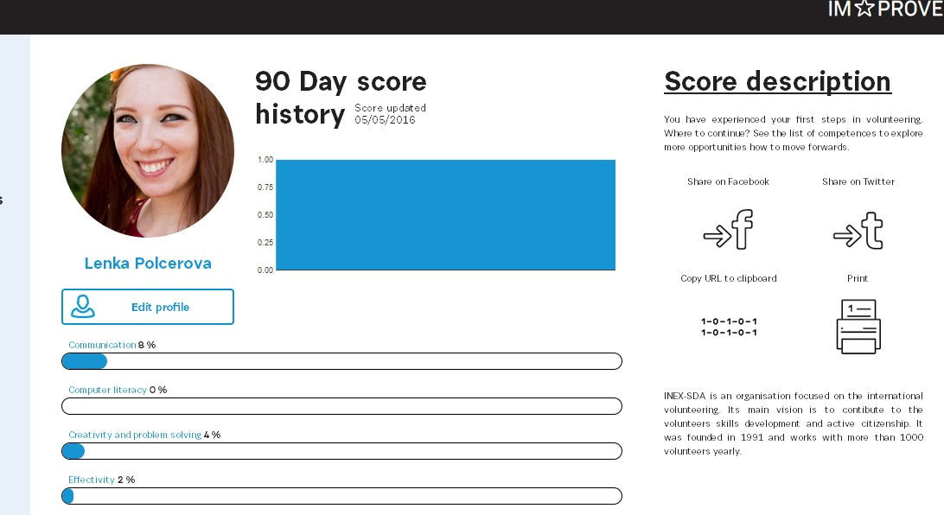
7. Javni profil
Uporabniki lahko svoje kompetence tudi delijo z drugimi in na ta način npr. potencialnim delodajalcem pokažejo, da delajo na sebi in svojih kompetencah.

Slide 16



Kako naprej?
Sodelovanje za priznavanje izkušenj
  Povezovanje aplikacije z Open Badges (kot „dokaz“ izkušenj) ter Europass in Youthpass
  Sodelovanje s trgom dela za podporo priznavanju
Offline verzija (mobilne) aplikacije, da jo bodo uporabniki lahko koristili tudi na projektih, kjer nimajo dostopa do internetne povezave ☺

Slide 17
POVZETEK
Aplikacija je namenjena prostovoljcem, taborovodjem, mladinskim delavcem, projektnim menedžerjem...
Aplikacija omogoča:
  beleženje prostovoljskih izkušenj,
  prepoznavanje osebnostnega razvoja,
  prepoznavanje mehkih veščin, ki so jih uporabniki razvili in iskanje novih situacij s katerimi lahko pridobijo nove veščine,
  delitev profila na socialnih omrežjih in z delodajalci, prijatelji, starši,...

Slide 18



Projekt Upgrade Yourself! je bil realiziran s finančno podporo Evropske komisije skozi program Erasmus+.

